Slide 1


</Application Web de services à la demande/>
OD
www.OnDemandApp.com
Présenté par : ALAOUI DRAI Zineb

Slide 2
Projet WEB DOTNET : Services à la demande
Plan de la presentation
{ Intoduction Générale }
01
{ Contexte du projet }
02
{ Problématique et solutions proposées }
< Conception />
{ Réalisation }
< Architecture du système/>
{Conclusion et perspectives}
03
04
05
06
07

Slide 3


Introduction</>

Slide 4

Plateforme de mise en relation entre des clients et des prestataires de services, permettant de commander des prestations à la demande de manière simple, rapide et sécurisée.
Introduction
Centralisation de l’ensemble des processus du passage des commandes.
01
Expérience personnalisée selon le rôle de l’utilisateur
02

Slide 5

Contexte du projet</>

Slide 6

Contexte du projet
L’évolution rapide des technologies numériques a profondément transformé les habitudes des utilisateurs, notamment dans le domaine des services.
La recherche d’un service à domicile repose encore sur des méthodes traditionnelles telles que le bouche-à-oreille ou les réseaux sociaux, ce qui entraîne plusieurs limites
Répondre à ces enjeux en proposant une plateforme moderne, structurée et évolutive.

Slide 7

Problématique</>

Slide 8


Concevoir une plateforme capable de structurer efficacement la mise en relation entre clients et prestataires, tout en garantissant la fiabilité, la disponibilité et la traçabilité des services proposés on intégrité et sa disponibilité
Problématique
Assurer la gestion complète et sécurisée du cycle de vie d’une prestation, depuis la recherche du service jusqu’au paiement et à l’évaluation, tout en offrant une expérience utilisateur fluide et adaptée à chaque rôle

Slide 9

Solutions proposées</>

Slide 10
L’ensemble de solutions a ensuite été concrétisé à travers une phase de conception rigoureuse, et une implémentation backend sécurisée
Solutions proposées
Plateforme centralisée orientée “Job”
Architecture sécurisée avec authentification JWT et 2FA
Suivi, communication et traçabilité en temps réel

Slide 11

Conception</>

Slide 12
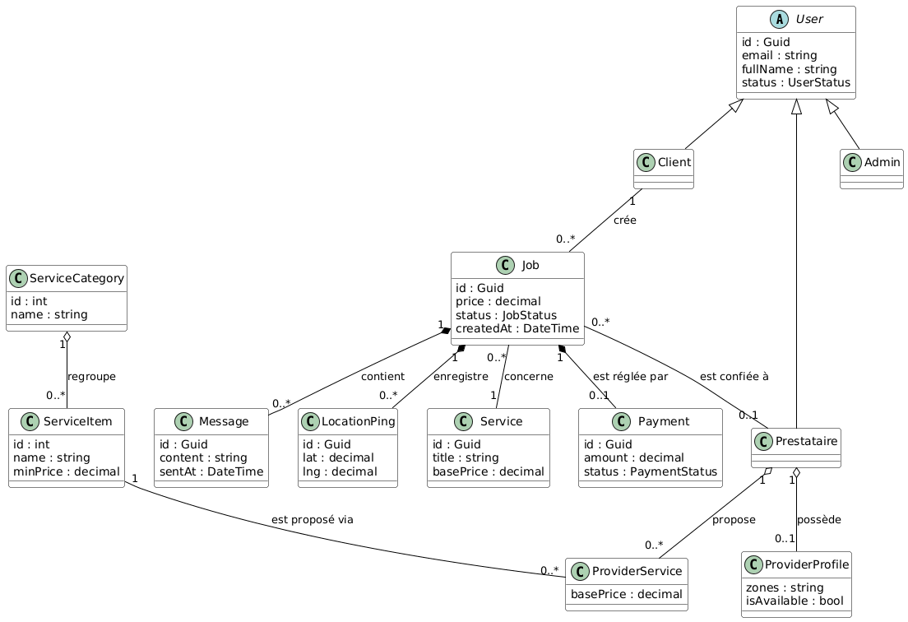
Diagramme de classe

Slide 13
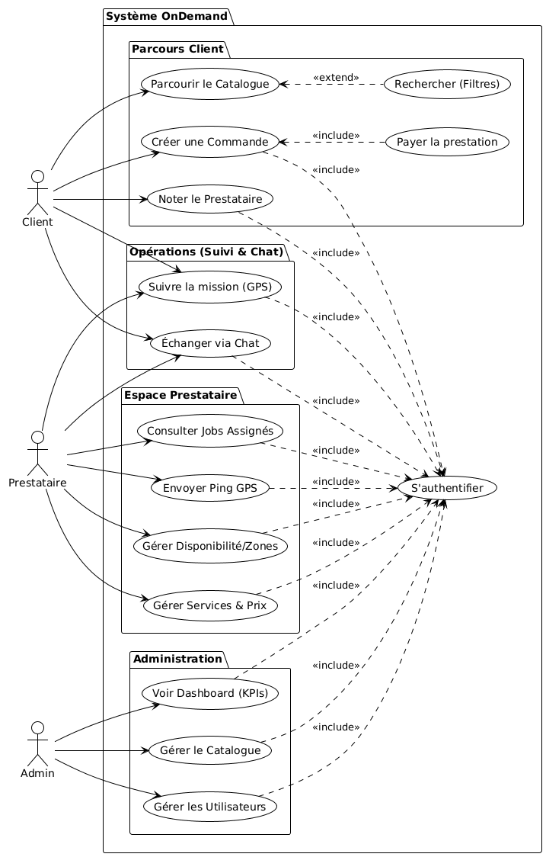
Diagramme de cas d’utilisation

Slide 14
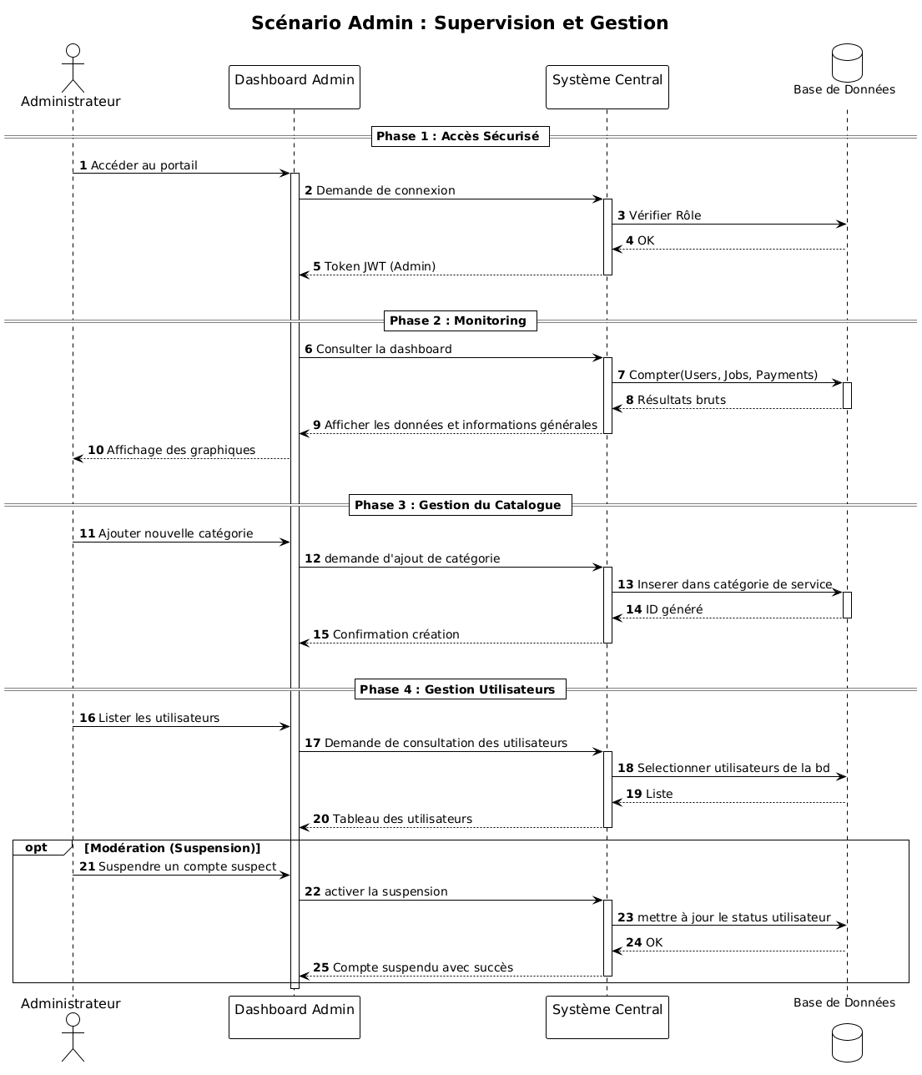
Diagramme de séquence admin

Slide 15
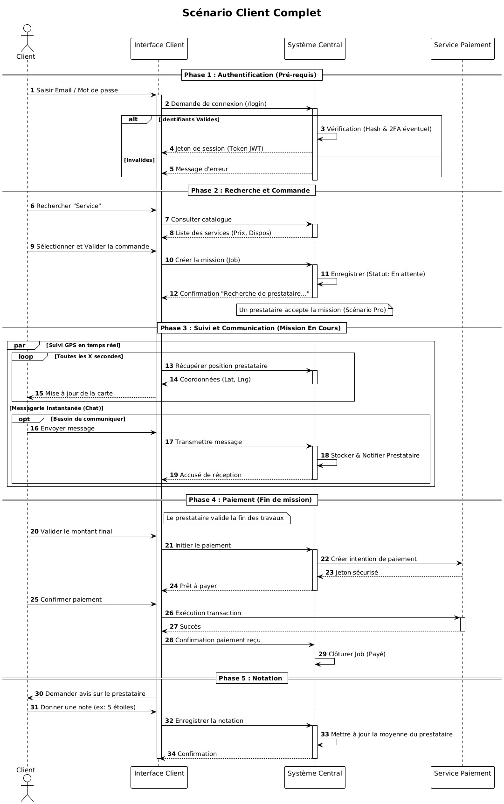
Diagramme de séquence client

Slide 16
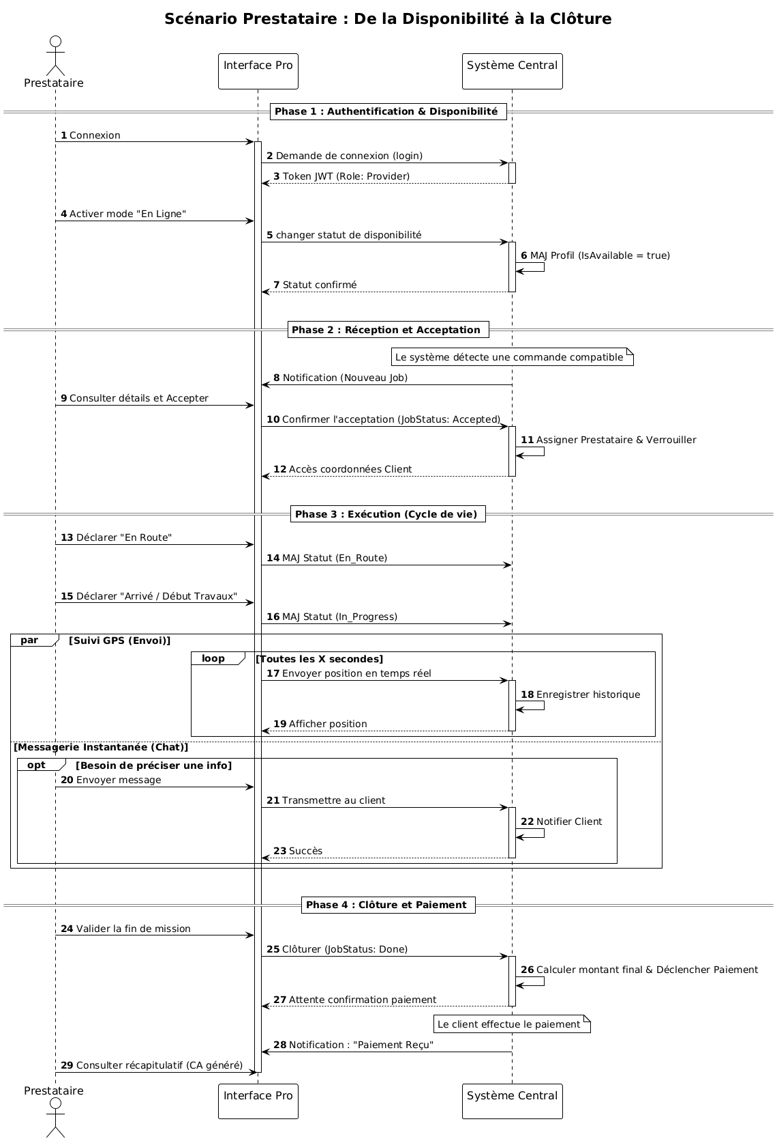
Diagramme de séquence provider

Slide 17
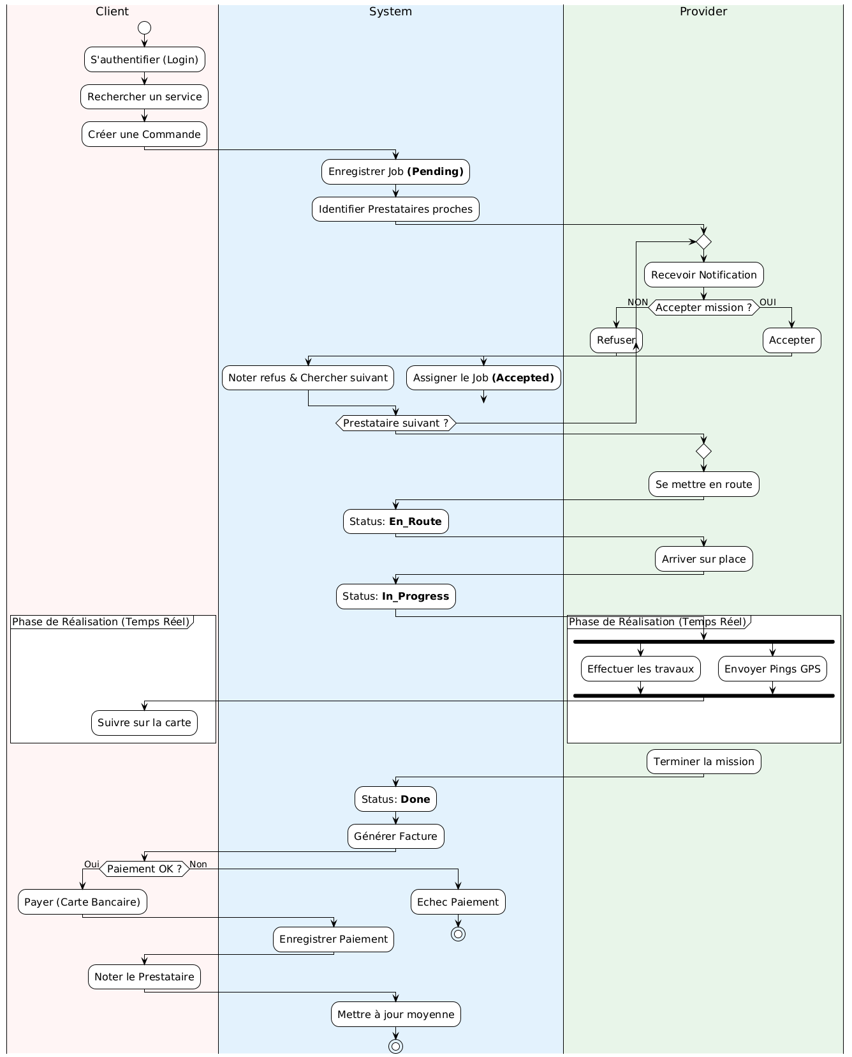
Diagramme d’activité

Slide 18

Réalisation</>

Slide 19
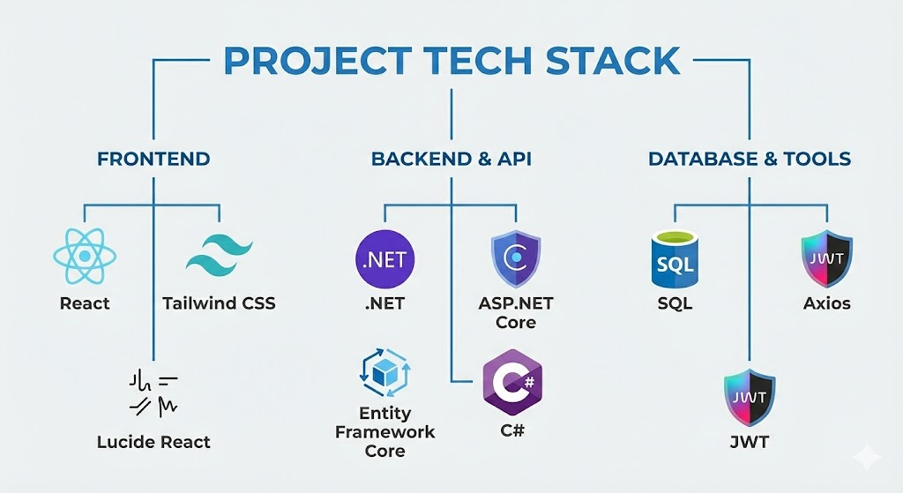
Réalisation technique

Slide 20

Conclusion et perspectives</>

Slide 21

01
Déploiement d’une application mobile dédiée
Conclusion et perspectives
02
Amélioration de la sécurité et de la traçabilité
03
Intégration de services intelligents

Slide 22

Merci pour votre attention
OD
www.OnDemandApp.com

